Slide 1
STRATEGIJA ZA KONTROLU MALOG ORUŽJA I LAKOG NAORUŽANJA U BIH(ANALIZA I REVIZIJA)
Tirana, juni 2016.

Slide 2
S A D R Ž A J
UVOD
PREGLED I ANALIZA TRENUTNO VAŽEĆE STRATEGIJE SALW (2013-2016);
IZRADA REVIDIRANE STRATEGIJE I PRINCIPI KOJI SU KORIŠTENI PRILIKOM IZRADE;
IZAZOVI NOVE STRATEGIJE
ZAKLJUČCI

Slide 3
VAŽEĆA STRATEGIJA OCIJENJENA KAO VEOMA DOBRA;
POKRIVA SVE BITNE OBLASTI U KONTROLI SALW-A;
* BIH IMA STRATEŠKI OKVIR OD 2006.GODINE;
* USVOJENE DVIJE STRATEGIJE, POSLJEDNJA 2013.GODINE, NA PERIOD OD TRI GODINE;
* FORMIRAN KOORDINACIONI TIM
* ZADATAK TIMA JE KOORDINACIJA VEZANA ZA IMPLEMENTACIJU CILJEVA STRATEGIJE KAO I PRAĆENJE PROVEDBE AKCIONOG PLANA
* INSTITUCIJE UKLJUČENE U RAD KO SALW:
MS,MO,MIP,MVTEO,DKPT,SIPA,GP,UIO,FMUP,MUPRS,PBD

Slide 4
*STRATEGIJA PODIJELJENA U TRI DIJELA:OPĆI, AKCIONI PLAN I PROJEKTI
*STRATEGIJA IZRAĐENA U SARADNJI SA UNDP I DOMAĆIM INSTITUCIJAMA
*UNDP, SEESAC I OSCE POKROVITELJ VEĆINE AKTIVNOSTI
*OPĆI DIO:RAZLOZI ZA DONOŠENJE, KOORDINACIONI ODBOR,DEFINICIJE,REZULTATI U IMPLEMENTACIJI, PRINCIPI KORIŠTENI U IZRADI STRATEGIJE, MISIJA,VIZIJA, FAKTORI KOJI UTIČU NA IMPLEMENTACIJU, CILJEVI I PROGRAMI

Slide 5
STRATEGIJA JE INTEGRISANA U ČETIRI OBLASTI OD STRATEŠKE VAŽNOSTI, KOJI SU FORMULISANI U ČETIRI STRATEŠKA CILJA (DRUGI DIO ILI AKCIONI PLAN):
1-UNAPRIJEĐENJE PRAVNOG OKVIRA I IMPLEMENTACIJE SALW ZAKONODAVSTVA;
2-SMANJENJE PRISUSTVA NELEGALNOG SALW-A;
3-UPRAVLJANJE SALW-om U POSJEDU INSTITUCIJA I AGENCIJA U BIH;
4-MEĐUNARODNA I REGIONALNA SARADNJA I SARADNJA SA MEĐUNARODNIM ORGANIZACIJAMA.

Slide 6
PRVI STRATEŠKI CILJ OBUHVATAO JE SLJEDEĆA PITANJA:
ZAKONODAVSTVO (HARMONIZACIJA, PRAĆENJE LEGISLATIVE);
JAČANJE KAPACITETA U BORBI PROTIV NELEGALNE TRGOVINE ORUŽJEM (OBUKE, KURSEVI, SEMINARI, NABAVKA OPREME, RAZMJENA INFORMACIJA, KOMUNIKACIJA SA SEESAC, RACVIAC);
OZNAČAVANJE ORUŽJA;
UNAPRJEĐENJE VANJSKOTRGOVINSKOG PROMETA;
POBOLJŠANJE INFORMATIČKIH SISTEMA (TRACKER, IARMS, BAZE PODATAKA O ORUŽJU.

Slide 7
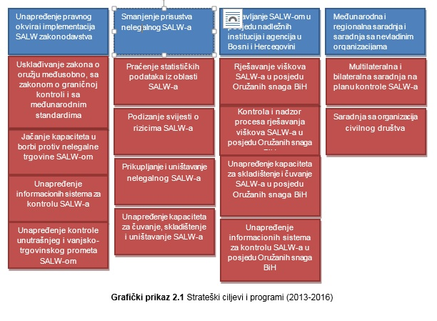

Slide 8
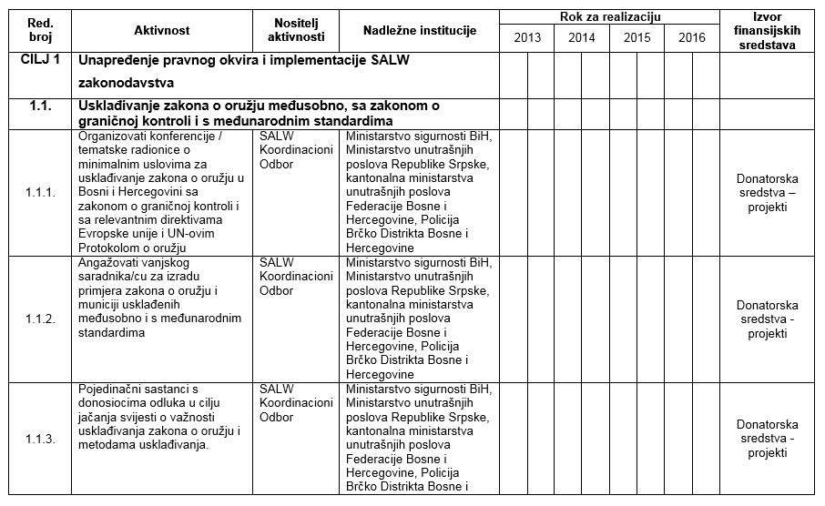

Slide 9
SVAKI OD OVIH PODCILJEVA SU IMALI RAZRAĐENE AKTIVNOSTI, SA NOSIOCEM AKTIVNOSTI I NADLEŽNIM INSTITUCIJAMA KOJE SU UKLJUČENE, TE GODINOM ZA REALIZACIJU I FINANSIJSKIM SREDSTVIMA;
IMPLEMENTACIJU PRATIO KOORDINACIONI ODBOR;
TREĆI DIO ČINE PROJEKTI KOJE JE POTREBNO DELEGIRATI DONATORIMA, KAO I FINANSIJSKA SREDSTVA;
UKUPNO 34 PROJEKTA;(EXPLODE, KAMPANJA)
NISU REALIZOVANI SVI PROJEKTI.

Slide 10
TRENUTNA STRATEGIJA ISTIČE U JULU 2016 GODINE;
PRISTUPILO SE IZRADI REVIDIRANE STRATEGIJE;
KO SALW IMA MANDAT DA AŽURIRA STRATEGIJU;
ODRŽANE TRI RADIONICE I PRIKUPLJENA MIŠLJENJA INSTITUCIJA NA TEKST REVIDIRANE STRATEGIJE;
U PROCES IZRADE STRATEGIJE BILE UKLJUČENE SVE RELEVANTNE INSTITUCIJE;
KORIŠTENA DOSADAŠNJA ISKUSTVA, URAĐENA EVALUACIJA DOSADAŠNJIH AKTIVNOSTI;
SARADNJA SA UNDP, SEESAC I NVO;

Slide 11
OPĆI DIO STRATEGIJE JE SKRAĆEN, NABROJANI SU DOSADAŠNJI REZULTATI;
U IZRADI SU KORIŠTENI RELEVANTNI DOKUMENTI VEZANI ZA OVU OBLAST, DAT JE KRAĆI PREGLED PLANOVA ZA BUDUĆNOST;
ZADRŽANI SU STRATEŠKI CILJEVI;
UBAČEN ATT;

Slide 12
*TRETIRANO PITANJE GENDERA;
*UKLJUČENI SU INDIKATORI JER DO SADA NISU BILI NAVEDENI;
*POSEBNI DIO STRATEGIJE IZBAČEN KAO SUVIŠAN;
*PROJEKTI SE MOGU NASLANJATI NA STRATEGIJU I AKCIONI PLAN.

Slide 13
NEDOSTACI:
OPŠIRNA, UKLJUČENO MNOGO INSTITUCIJA, CILJEVI SU ŠIROKO POSTAVLJENI, NAVEDENA SU NOVČANA SREDSTVA ALI NEMA OSIGURAN NOVAC U BUDŽETU;
IMPLEMENTACIJA ZAVISI OD DONACIJA;
NEMA INDIKATORA;
ŠIROKO POSTAVLJEN POJAM I DEFINICIJA SALW-a;
DECENTRALIZOVAN SISTEM.

Slide 14
ZAKLJUČCI
VRLO DOBAR DOKUMENT;
OSNOV ZA SARADNJU SA MEĐUNARODNIM INSTITUCIJAMA;
SARADNJA U NEKOLIKO POLJA: ZAKONODAVSTVO, OBUKE, EDUKACIJA, OPREMANJE INSTITUCIJA, PROCJENA NELEGALNOG POSJEDA ORUŽJA, NASTAVAK KAMPANJA.

Slide 15
KONKRETNA SARADNJA: RAZVITI PROJEKAT U CILJU UTVRĐIVANJA PRIBLIŽNOG BROJA ORUŽJA U NELEGALNOM POSJEDU;
SPROVESTI BAR JEDNU KAMPANJU TOKOM IMPLEMENTACIJE STRATEGIJE;
DALJNJE POBOLJŠANJE INFRASTRUKTURE U SKLADIŠTIMA;

Slide 16
HVALA NA PAŽNJI
PITANJA??
KONTAKT: ermin.pesto@msb.gov.ba
0038733492764

